Slide 1
J.P.S.
NH-16, Gangapada,
Khurda
2025-26
समास
प्रकरण -
विपिन कुमार यादव
{ }
टी. जी. टी.
हिंदी विभाग

Slide 2
समास
    पूजा के लिए हवन सामग्री की आवश्यकता है।
    रमेश शाम तक चारपाई पर बैठा रहा।
    माता-पिता का सदैव आदर करना चाहिए।
  रेखांकित पदों पर ध्यान दीजिए, ये दो शब्दों से निर्मित हैं।
परिभाषा
दो या दो से अधिक सार्थक पदों के मेल को अथवा संक्षिप्त करने प्रक्रिया को समास कहते हैं।
पदों का समूह | नया शब्द
राजा का पुत्र | राजपुत्र
माता और पिता | माता – पिता
नीला है जो कंठ | नीलकंठ

Slide 3
समस्तपद
पदों का समूह | समस्तपद
राजा का पुत्र | राजपुत्र
माता और पिता | माता – पिता
नीला है जो कंठ | नीलकंठ
रसोई और घर | रसोईघर
बच्चों के लिए काव्य | बालकाव्य
स्नान के लिए घर | स्नानघर
तुलसी द्वारा कृत | तुलसीकृत
पाँच आबो का समाहार | पंजाब
परिभाषा
समास प्रक्रिया के तहत बना नया शब्द समस्तपद कहलाता हैं ।

Slide 4
समास विग्रह
समस्तपद | समास विग्रह
राजपुत्र | राजा का पुत्र
माता – पिता | माता और पिता
नीलकंठ | नीला है जो कंठ
रसोईघर | रसोई और घर
बालकाव्य | बच्चों के लिए काव्य
स्नानघर | स्नान के लिए घर
तुलसीकृत | तुलसी द्वारा कृत
पंजाब | पाँच आबो का समाहार
परिभाषा
समस्तपद को अलग-अलग करने की प्रक्रिया को समास विग्रह कहते हैं ।

Slide 5
समास के भेद
समास के भेद
द्विगु
तत्पुरुष
द्वंद्व
कर्मधारय
अव्ययीभाव
बहुब्रीहि
करण
अपादान
‘द्विगु समास तथा कर्मधारय समास’ तत्पुरुष समास के अन्तर्गत ही शामिल किए जाते हैं।
कर्म
सम्प्रदान
सम्बन्ध
अधिकरण

Slide 6
समास की विशेषताएँ
समास में दो या दो से अधिक शब्दों का योग होता है।
1
ये शब्द मिलकर एक पद का रूप धारण कर लेते हैं, जिन्हें सामासिक पद कहते हैं।
2
दो पदों के बीच की विभक्ति का लोप हो जाता है।
समास की विशेषताएँ
3
दोनों पदों में कभी पहला पद प्रधान होता है, कभी दूसरा पद प्रधान होता है, कभी दोनों पद प्रधान होते हैं।
4

Slide 7
1. द्वंद्व समास
परिभाषा
➤ उदाहरण
जिस समास में दोनों पद समान प्रधान हों तथा उनके बीच में ‘और‘, ‘या‘,‘तथा‘ इन शब्दों का लोप होता है, उसे द्वन्द्व समास कहते हैं।
माता - पिता - माता और पिता
अपना - पराया - अपना और पराया
इस समास में दोनों शब्द योजक चिन्ह द्वारा जुडे़ होते हैं।

Slide 8
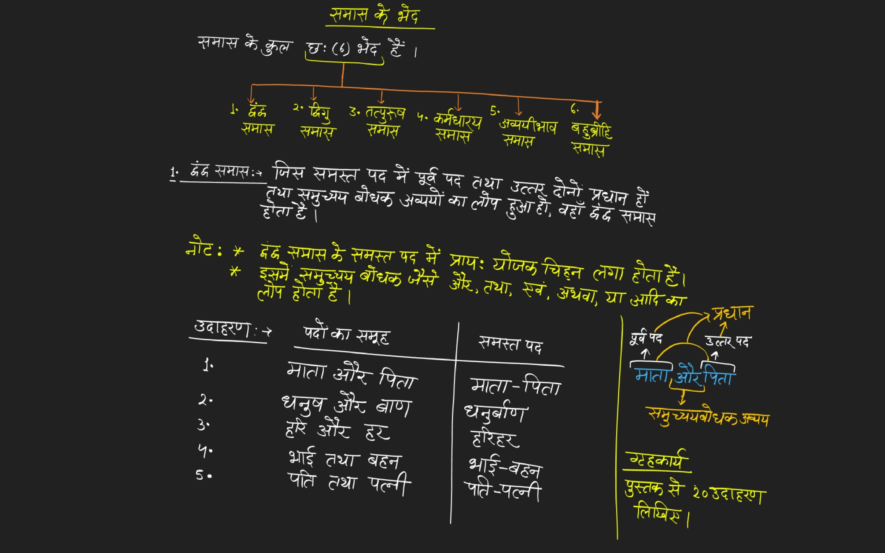

Slide 9
2. द्विगु समास
परिभाषा
➤ उदाहरण
जिस समास में पूर्व पद संख्यावाची विशेषण तथा उत्तर पद प्रधान हो, द्विगु समास कहलाता है ।
त्रिलोक: तीन लोकों का समाहार।
पंचगव्य: पाँच गायों का समाहार।
सतसई: सात सौ की कविता का समाहार।
अठन्नी: आठ आने का समाहार।
सप्ताह: सात दिनों का समाहार।
उत्तर पद के साथ समूह / समाहार का बोध होता है।

Slide 10
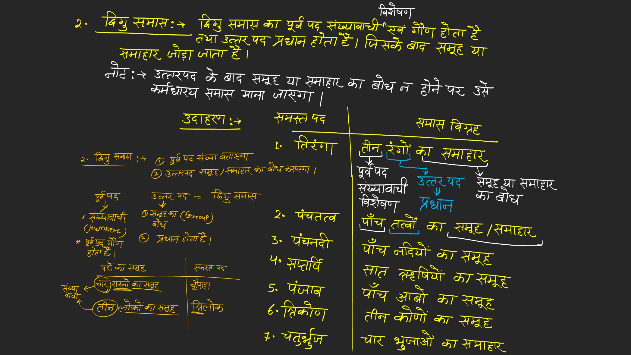

Slide 11
3. कर्मधारय समास
परिभाषा
उपमान: जिससे तुलना की जाए
उपमेय: जिसकी तुलना की जाए
जिस समास में पूर्व पद विशेषण अथवा उपमान तथा उत्तर पद विशेष्य अथवा उपमेय होता है, उसे कर्मधारय समास कहते हैं ।
➤ उदाहरण
महात्मा: महान है जो आत्मा।
नीलकमल: नीला है जो कमल।
महादेव: महान है जो देव।
पीताम्बर: पीला है जो अंबर (कपड़ा)।
राजपुरुष: राजा है जो पुरुष।
इसमें विशेषता या समानता प्रदर्शित होता है ।

Slide 12
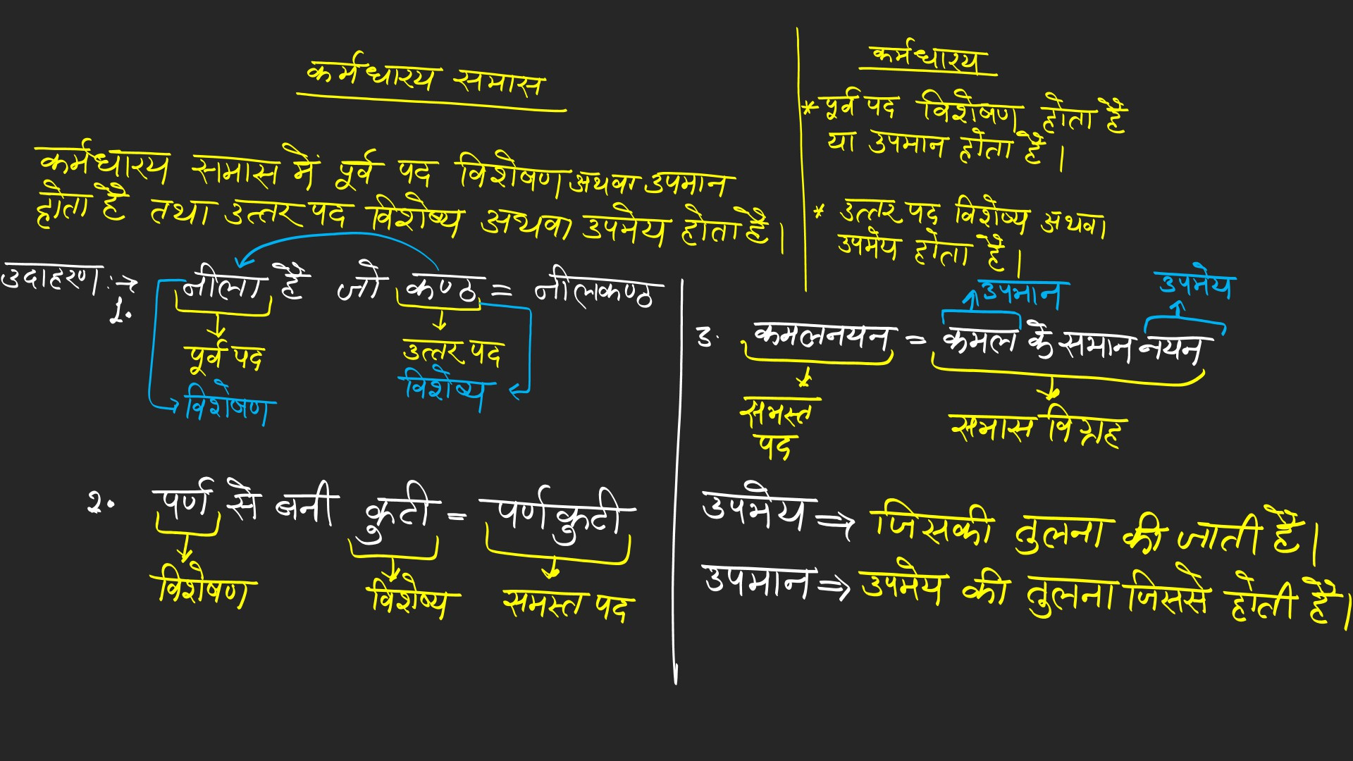

Slide 13
4. तत्पुरुष समास
परिभाषा
जिस समास में उत्तर पद प्रधान तथा बीच में पर्युक्त कारक बिभक्ति चिह्न अथवा परसर्ग का लोप होता है, उसे तत्पुरुष समास कहते हैं ।
➤ उदाहरण
रसोईघर = रसोई के लिए घर
मनचाहा = मन से चाहा
अकालपीड़ित= अकाल से पीड़ित
पराधीन = पर के अधीन
नरोत्तम = नारों में उत्तम
जेबकतरा = जेब को कतरने वाला
राहखर्च = राह के लिए खर्च
धनहीन = धन से हीन
कारक विभक्ति /परसर्ग का लोप

Slide 14
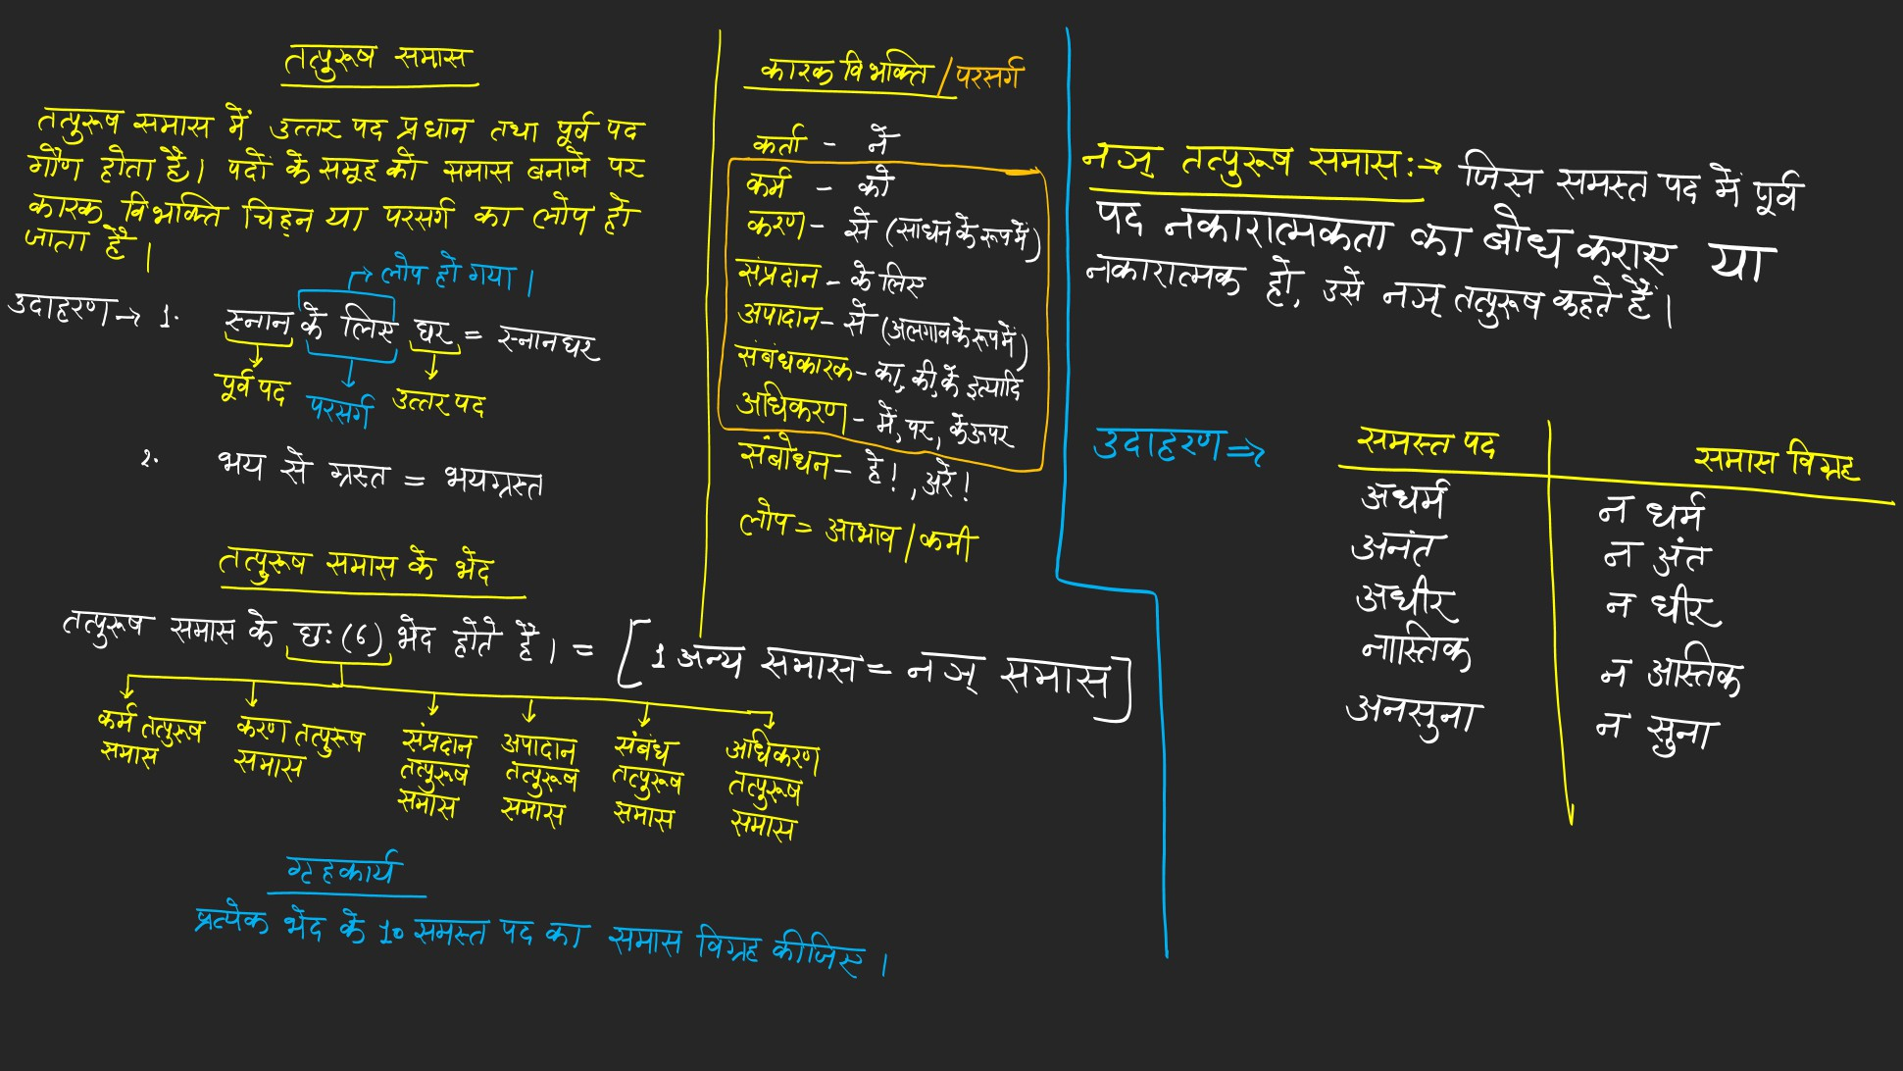

Slide 15
5. अव्ययीभाव समास
परिभाषा
जिस समास में पूर्व पद अव्यय तथा प्रधान हो, उसे अव्ययीभाव समास कहते हैं ।
➤ उदाहरण
आजीवन - जीवन-भर
यथासामर्थ्य - सामर्थ्य के अनुसार
यथाशक्ति - शक्ति के अनुसार
यथाविधि- विधि के अनुसार
यथाक्रम - क्रम के अनुसार
भरपेट- पेट भरकर
हररोज़ - रोज़-रोज़
हाथोंहाथ - हाथ ही हाथ में
पूर्वपद अव्यय होता है।

Slide 16
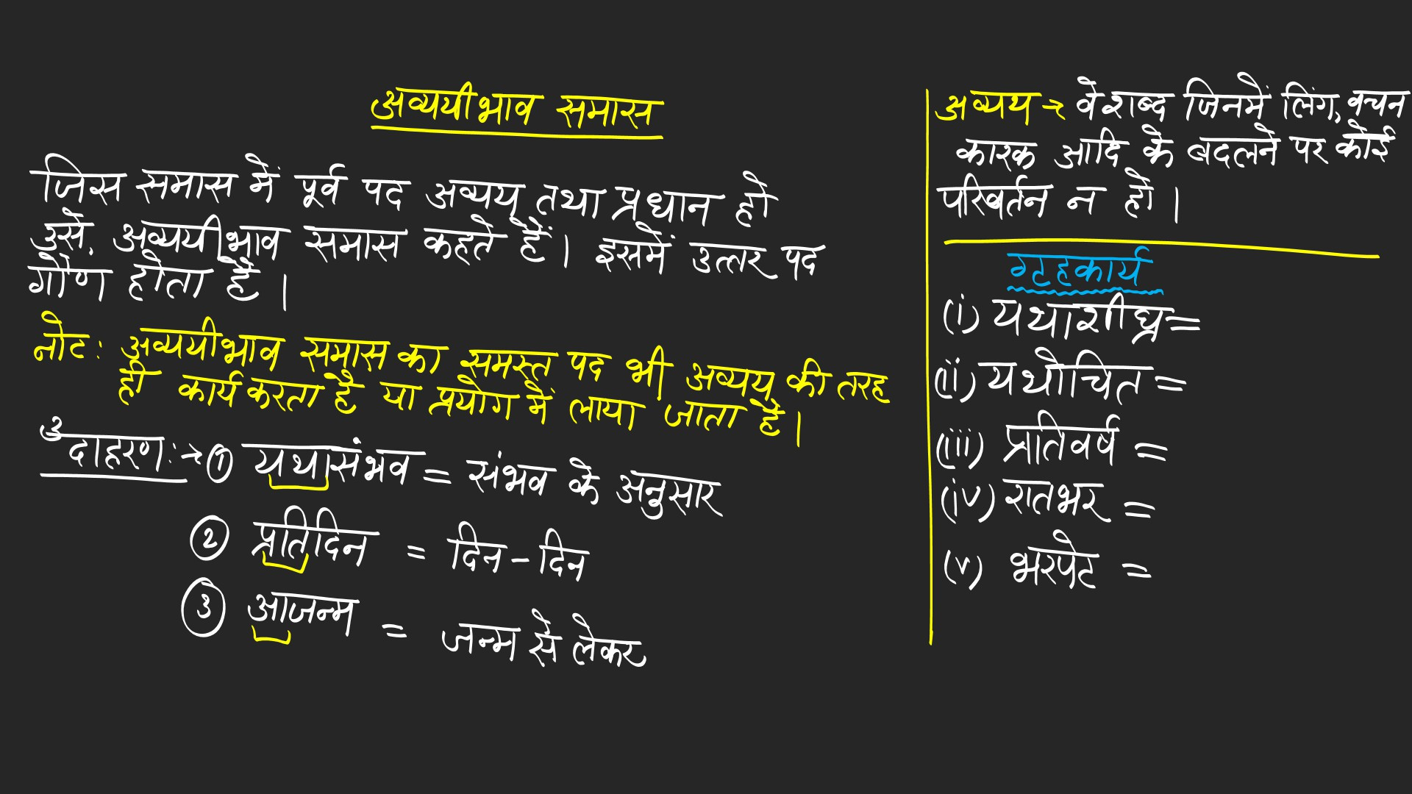

Slide 17
6. बहुब्रीहि समास
परिभाषा
जिस समास में पूर्व पद तथा उत्तर पद मिलकर किसी तीसरे पद की ओर संकेत करते हैं, उसे बहुब्रीहि समास कहते हैं ।
➤ उदाहरण
समस्त पद | समास-विग्रह
पीतांबर | पीला है अम्बर (वस्त्र) जिसका अर्थात् श्रीकृष्ण
लंबोदर | लंबा है उदर (पेट) जिसका अर्थात् गणेशजी
दुरात्मा | बुरी आत्मा वाला ( दुष्ट)
श्वेतांबर | श्वेत है जिसके अंबर (वस्त्र) अर्थात् सरस्वती जी
पूर्व पद + उत्तर पद = अन्य पद

Slide 18
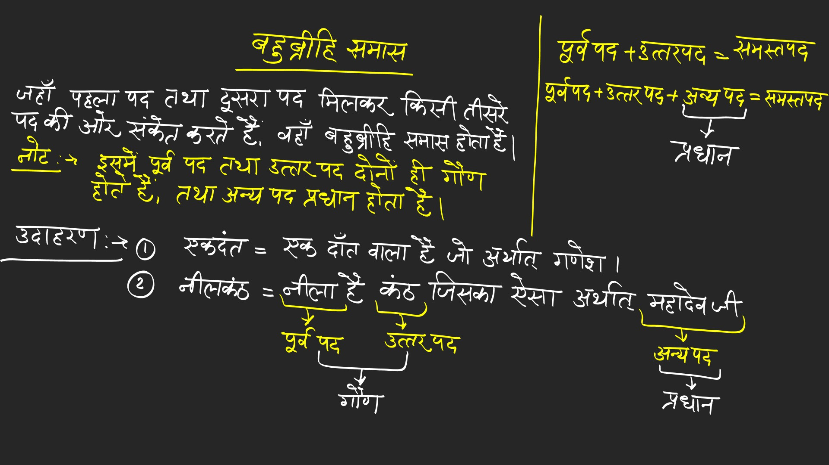

Slide 19
प्रश्न 1. निम्न लिखित सामासिक पदों मे कौन-सा समास है?
1. देश-प्रेम
(क) द्विगु (ख) तत्पुरूष
(ग) द्वन्द्व (घ) कर्मधारय
2. चन्द्रशेखर
(क) बहुब्रीहि (ख) द्विगु (ग) द्वन्द्व (घ) कर्मधारय

Slide 20
3.आजीवन
(क) द्विगु (ख) अव्ययीभाव (ग) कर्मधारय (घ) द्वन्द्व
4. तुलसीकृत
(क) द्वन्द्व (ख) अव्ययीभाव
(ग) तत्पुरुष (घ) कर्मधारय
5. पाप-पुण्य
(क) द्विगु (ख) तत्पुरुष (ग) कर्मधारय (घ) द्वन्द्व

Slide 21
प्रश्न 2. निम्नलिखित सामासिक पद का विग्रह कीजिए-
1. हवन-सामग्री
(क) हवन और सामग्री (ख) हवन के लिए सामग्री
(ग) हवन में सामग्री (घ) हवन है सामग्री जिसकी
2. गुण हीन
(क) गुण और हीन (ख) गुण का हीन
(ग) गुण से हीन (घ) गुण है हीन जिसके

Slide 22
प्रश्न 3. निम्नलिखित सामासिक पदों का विग्रह करके समास का
नाम बताइए-
1. चक्रधर
(क) चक्र के लिए धर-तत्पुरूष समास
(ख) चक्र का समाहार-द्विगु
(ग) चक्र को धारण करता है जो-बहुब्रीहि
(घ) चक्र और धारण- द्वन्द्व
2. देश-निकाला
(क) देश से निकाला जिसको - कर्मधारय
(ख) देश से निकाला - तत्पुरुष
(ग) देश और निकाला - द्वन्द्व समास
(घ) देश के लिए निकाला - अव्ययीभाव

Slide 23
3. सत्याग्रह
(क) सत्य और आग्रह - द्वन्द्व समास
(ख) सत्य के लिए आग्रह - तत्पुरुष समास
(ग) सत्य ही सत्य में आग्रह - अव्ययीभाव समास
(घ) सत्य का आग्रह रखा हो जिसने - बहुव्रीहि समास
4. प्रयोगशाला
(क) प्रयोग है जो शाला - बहुब्रीहि समास
(ख) प्रयोग के लिए शाला - तत्पुरुष समास
(ग) प्रयोग और शाला - द्वन्द्व समास
(घ) प्रयोगों का समाहार - द्विगु समास

